Slide 1
專題製作課程導論

Slide 2
專題製作教學目標
為使學生能對課堂上所學的各項基本概念與原理均能融會貫通。
充分運用校內各實習工場之設備，以使學生熟悉各設備之性能、操作的技術及維護的方法。
培育學生針對題目，廣泛收集相關資料，進而自行研讀考究之能力。
將以往所學之各種理論的探討，應用於實務製作，以期許日後能應用於產業界上。
培育學生分工合作之精神，與協調工作之能力。
使學生了解報告的撰寫方式，同時訓練學生的報告撰寫能力。

Slide 3
專題製作課程理念
為培養學生創新思考模式，提昇實作能力、知識整合及人際溝通合作能力。
讓學生透過閱讀、批判思考、創造思考、合作學習等學習活動來提升專題製作能力。
引導教師重視專題製作課程教學，拓展學生參與學習之視野與機會，體現課程綱要規劃意旨。

Slide 4
專題製作的意義
透過專題製作課程，將其先前所學之 知識、技能做一整合。
透過團體合作之方式來完成，以 習得知識、技能應用之能力及分工合作之精神。

Slide 5
專題製作的核心能力
培養人際溝通與表達之能力
培養觀察及發現問題之能力
建立邏輯思考及客觀分析之能力
訓練團隊合作及統整資源之能力
對解決問題適時進行學習反思之能力
培養領導統御與使用科技之能力
培養具有職業道德之價值觀之能力
寫作、研究及創造之能力
時間、流程與進度掌握之能力

Slide 6
專題製作課程的特色
學生主動
小組分工合作
做中學
問題解決
訓練表達能力

Slide 7
專題製作需思考的問題
目標為幫助學習、提升求知動機、知識統整及運用、協同合作之達成。
學習動機、過程與結果的探討
兼顧銜接理論及實務之運用
專題製作之應然與實然
遭遇之困難與思索解決方案
研究、論文與課堂習作、實務運用
競賽、創意是否與專題製作原意衝突
形式、目的、內容、報告
檢討反思收穫為何？

Slide 8
專題製作流程圖

Slide 9
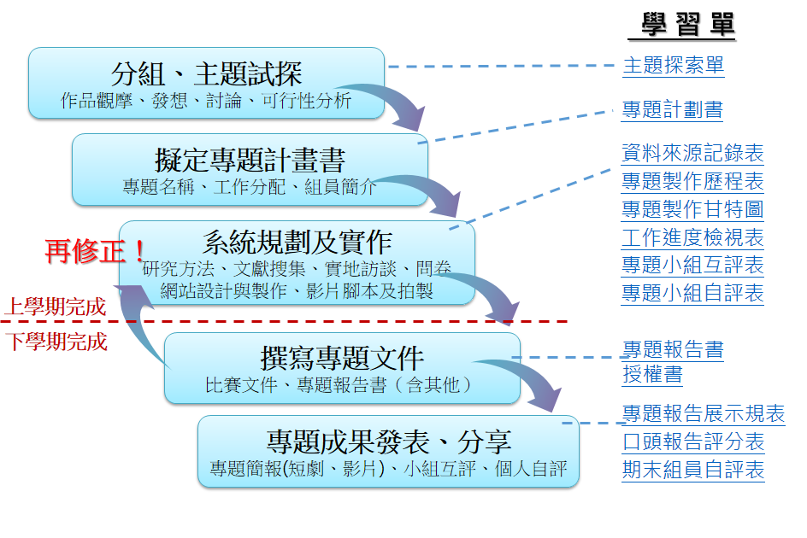
專題製作規劃

Slide 10
老師端
學生端
學校(科)端
授課開始
同學分組
成立校（科）內
專題製作評選小組
（包括遴選評分教師）
講述重點方向
學生蒐集題目
競賽評比
講解內容
撰寫構想
確定評分指標
分組指導
準備材料（儀器）
實施製作
過程評分
書面報告
專題交流平臺
(上傳、觀摩、評分)
作品評分
重視過程
實體作品
交流平台
分享經驗與
激發創意
資料來源：工業類課程發展中心

Slide 11
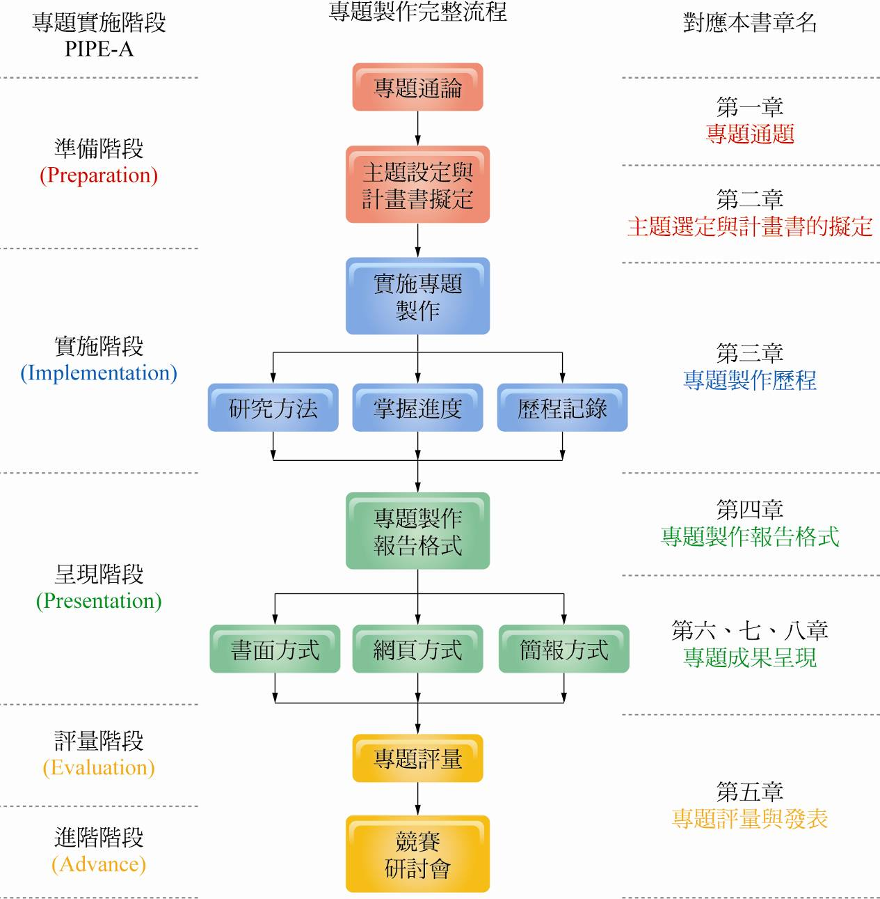
專題製作實施流程PIPE-A

Slide 12
專題製作進度掌握
專題製作課程進度表
專題進度---甘特圖
指導老師
小組學生
每週討論
進度追蹤表
週進度表

Slide 13
專題製作進度掌握-教師端
實施專題製作課程前，教師應擬定課程進度表 ，表中至少應明確指出專題製作重要的時間點。
學生可以依據課程進度表擬定「專題製作進度表」，使用甘特圖形式，詳細規劃學生進行專題製作時分工與進度，作為進度掌握根據。

Slide 14
教師進度表範例

Slide 15
專題製作進度掌握-學生端

Slide 16
學生的週進度表
專題名稱
組別: | 組長: | 組員:
起迄日期 | 自 年 月 日 至 年 月 日
工作項目
遭遇問題及解決方法
數據及成果
活動照片
心得
老師建議

Slide 17
書面報告之評鑑標準-1
研究主題
主題是否簡明
範圍是否適當
研究對象是否明確
摘要
是否包括研究動機、目的、方法、對象、工具重要發現…等
字數是否恰當（均300-500字內）
問題之背景有否描述清楚

Slide 18
書面報告之評鑑標準-2
緒論
研究之問題是否具價值、可行性
動機是否充足
目的明確與否
文獻探討
文獻資料有否與研究內容相符合
文獻摘要有與文章相融合否
文獻種類、數量多寡
能否加以評論、分析所使用之文獻資料

Slide 19
書面報告之評鑑標準-3
研究方法與過程
研究內容與假設相適否
方法操作使用正確否
對使用中有無說明及解釋否
研究結果與討論
對統計結果能解釋合理否
對討論之價值性高不高
是否用圖、表等以輔助結果

Slide 20
書面報告之評鑑標準-4
結論與建議
能否簡明扼要敘述研究結果
討論與動機、主題相互呼應否
對未來之研究有無提出建議
參考文獻
研究寫法正確否
所有引用之資料，是否全列入
整體報告之文字、寫法、章節、分層、外觀…
等，是否統一、流暢、清晰、整潔

Slide 21
口頭報告之評鑑標準
組別: |  |  | 組員:
專題名稱
項目 | 百分比 | 分數 |  | 建議
專題創意
內容豐富度
報告吸引力
時間掌握
問答表現
團隊默契
總評

